Slide 1
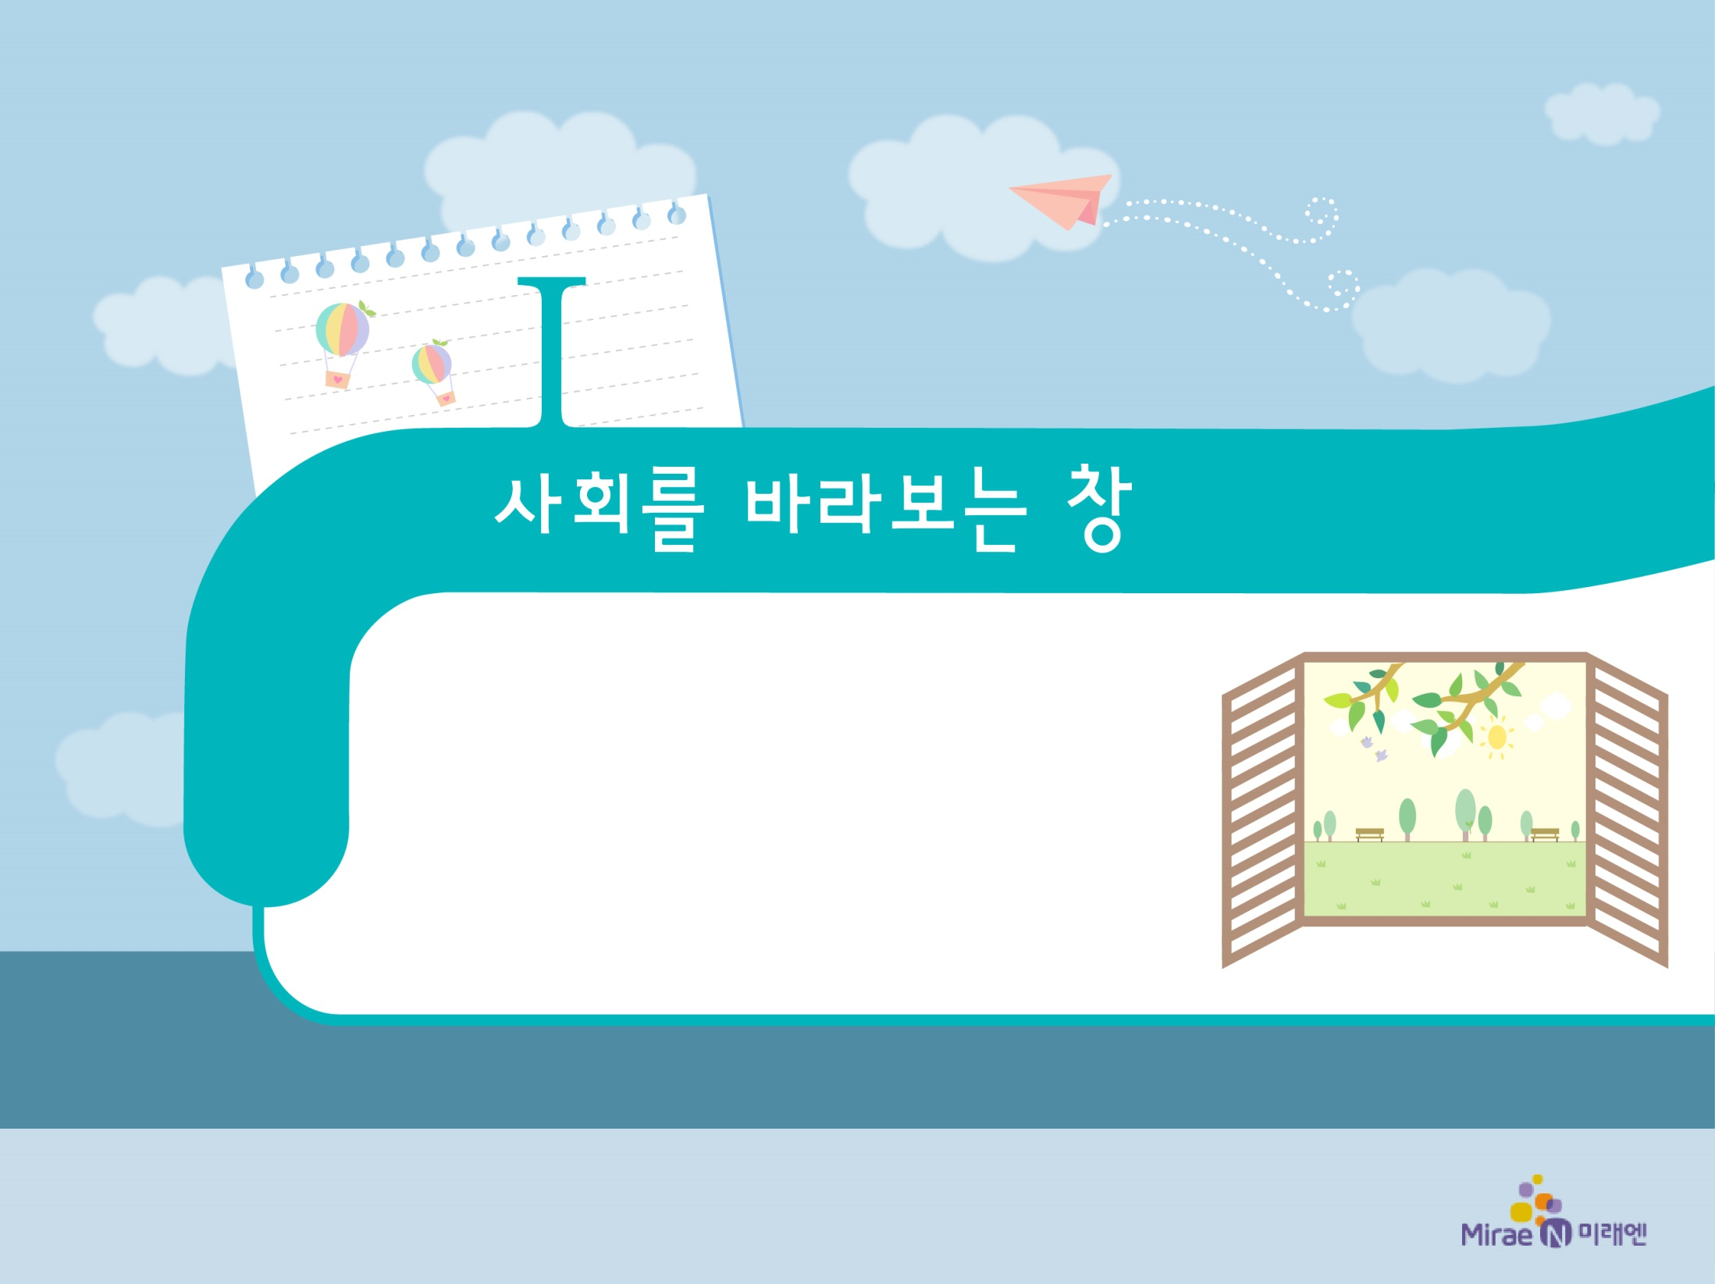
2. 세상 이해
2
사회 현상의 분석

Slide 2
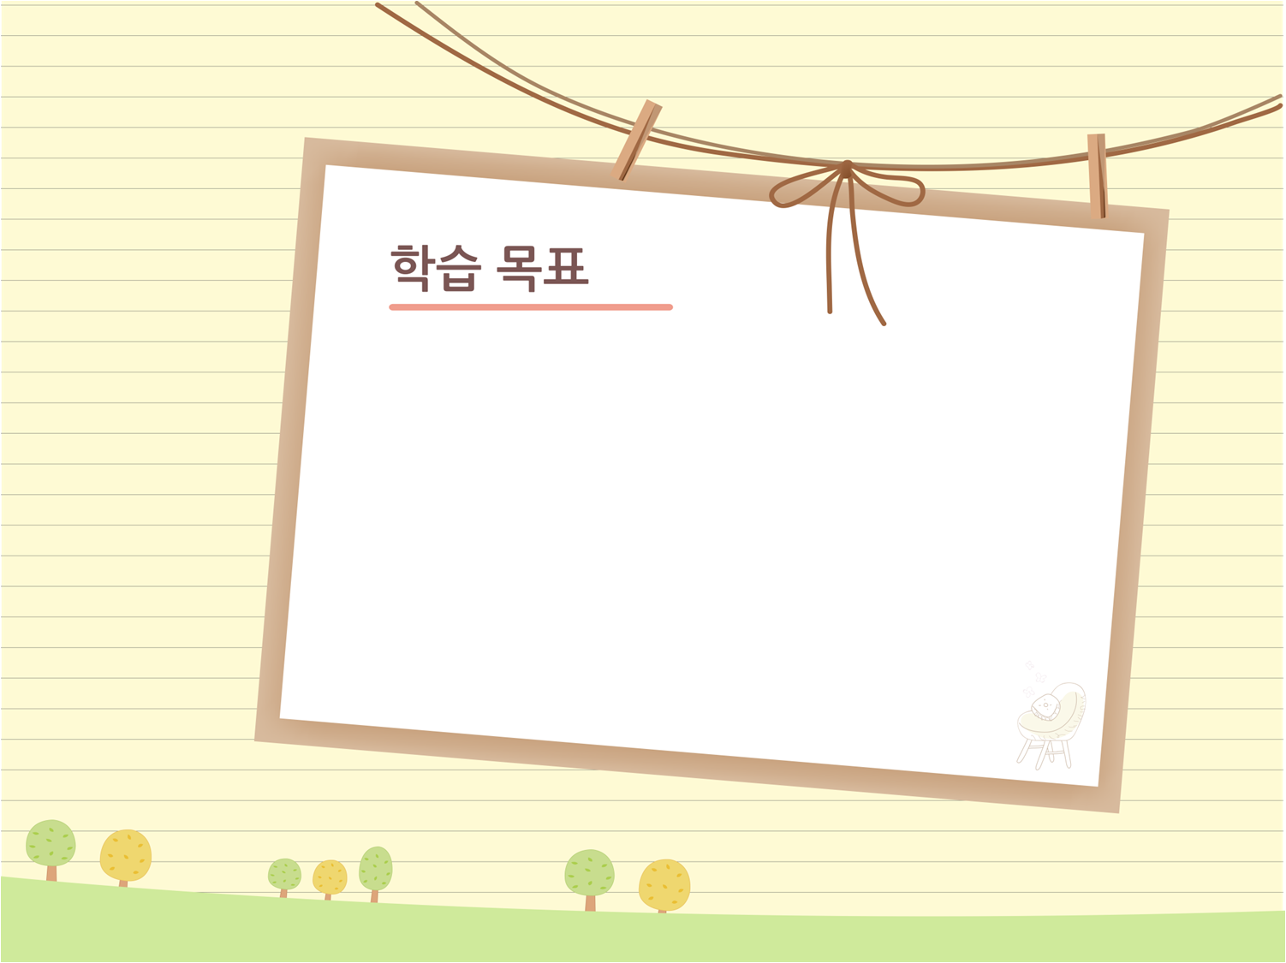

통계, 지도, 신문 기사 등 다양한 자료를
활용하여 사회 현상을 분석할 수 있다.

Slide 3
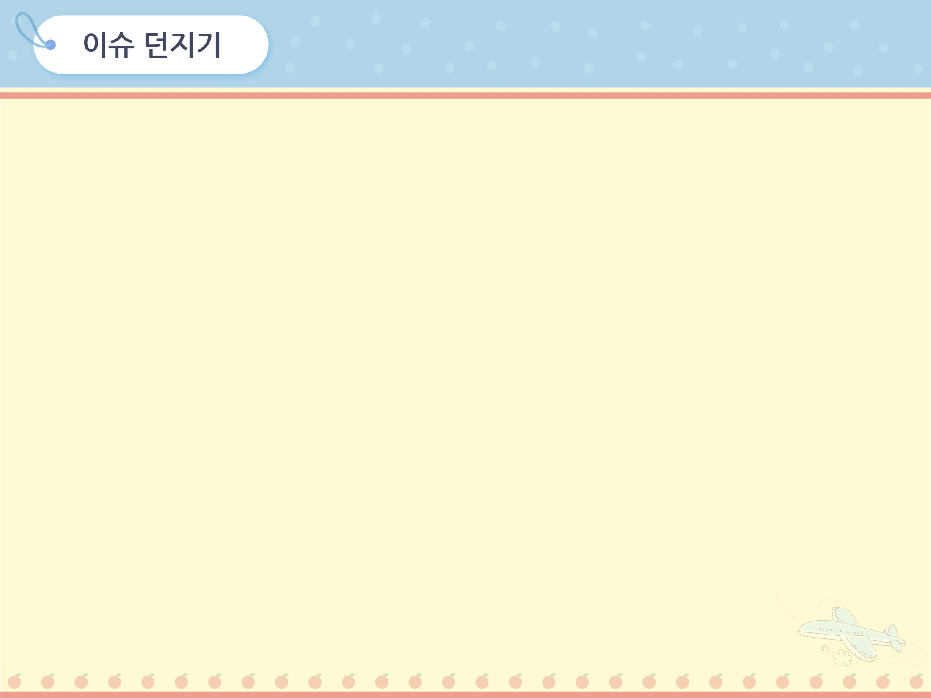
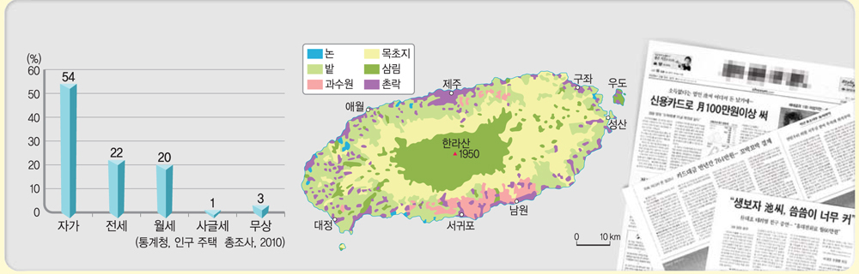

(28쪽)
사회 현상의 분석
2
▲ 통계
▲ 지도
▲ 신문 기사
위의 자료들은 각각 어떤 사회 현상을 분석할 때
사용할까?

Slide 4
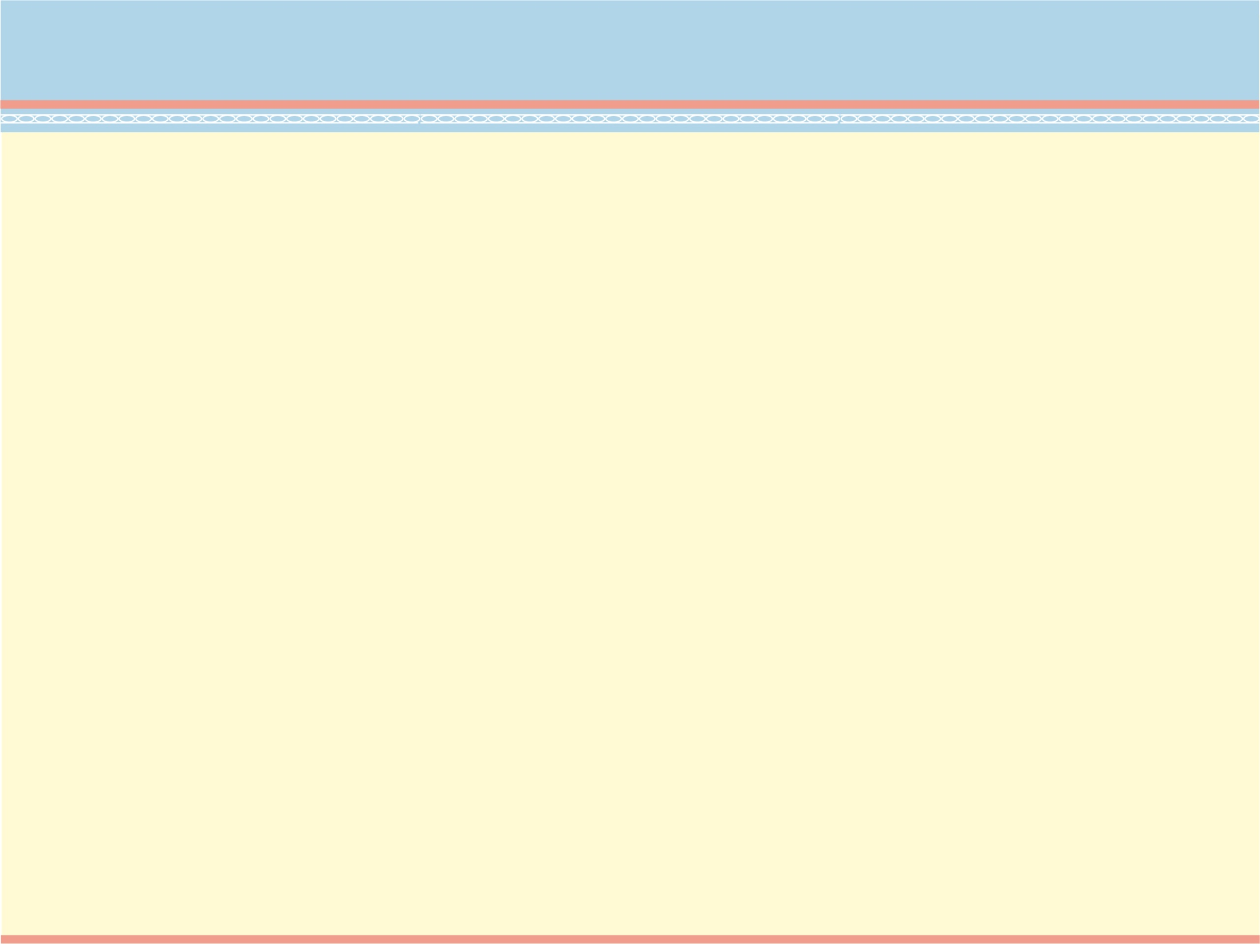
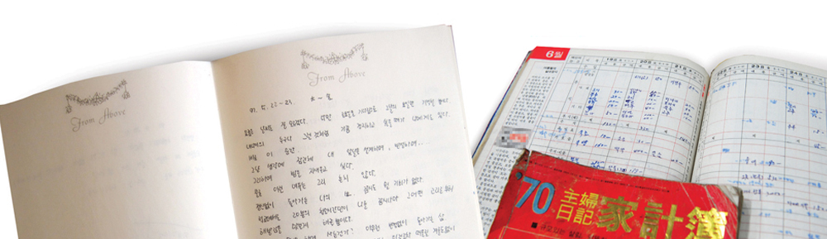
(28쪽)
사회 현상의 분석
2
1. 사회 현상을 파악할 수 있는 자료
① 양적 자료(통계 자료, 정량적 자료): 수치로 측정값을
표시할 수 있는 것
② 질적 자료(정성적 자료): 수치로 측정이 불가능한 것
▲ 어느 고등학생의 일기
▲ 어느 주부의 가계부

Slide 5
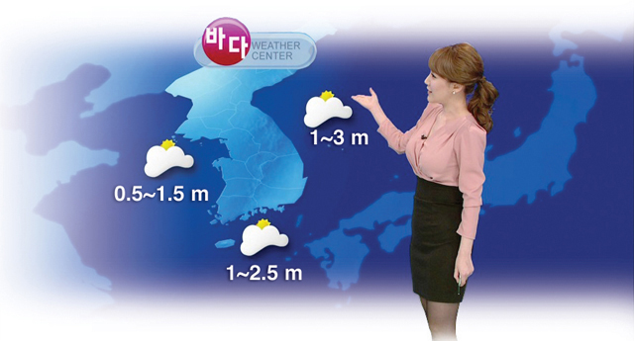
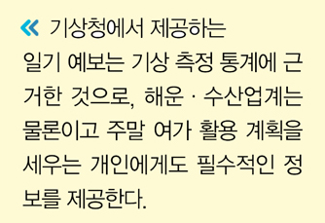
(29쪽)
사회 현상의 분석
2
2. 통계 자료의 중요성
① 통계의 활용: 사실 판단의 기초 자료 → 정부 정책의 수립
및 평가, 사회 현상의 연구 및 분석 등에 활용
② 통계의 중요성: 지식·정보의 가치가 날로 높아지는
상황에서 사회적 자원으로 인식

Slide 6
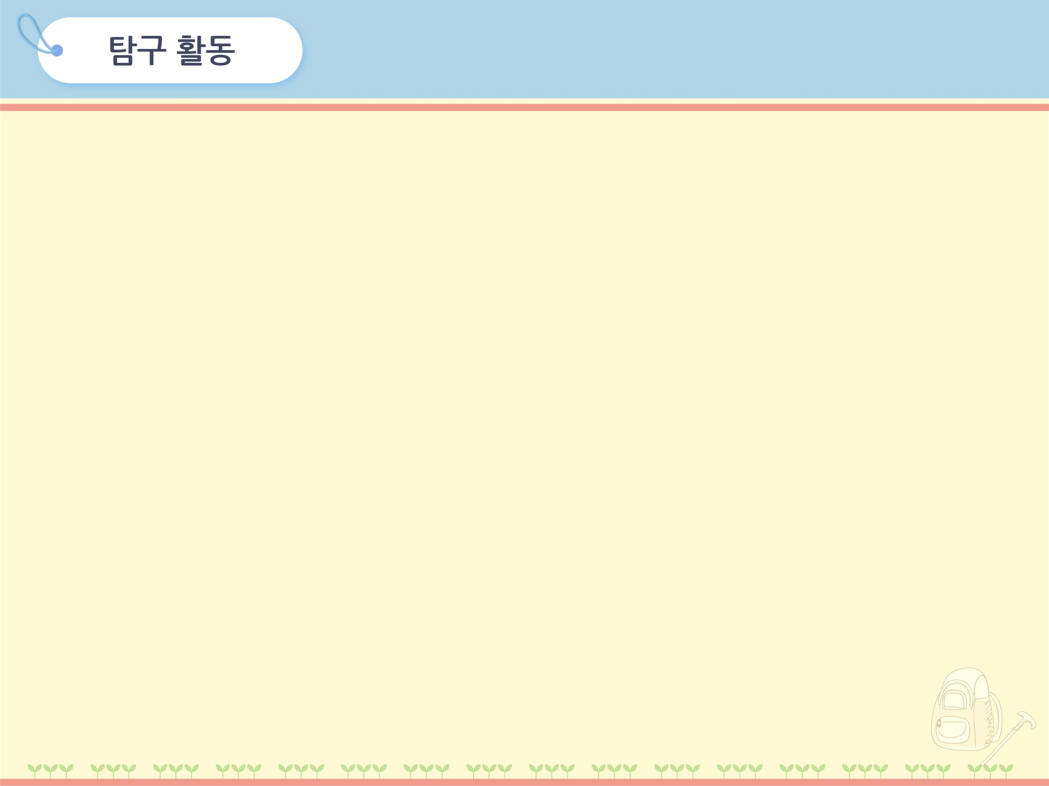

(29쪽)
사회 현상의 분석
2
풍속화에 드러난 조선 시대의 사회상
우리는 그림, 소설, 일기, 가계부 등 개인의 일상을 반영한 질적 자료를 이용하여 사회 현상을 이해할 수 있다. 조선 후기의 화가 김홍도의‘씨름’은 조선 사회의 모습을 잘 보여 주고 있다. 단오 때 씨름 경기가 열렸다거나 많은 사람이 씨름 경기를 흥미롭게 지켜보았다는 점, 구경꾼을 대상으로 먹을 것을 파는 상인이 있었다는 점 등은 오늘날과 크게 다르지 않다. 그러나 모래로 만든 경기장이 아니고 경기에 심판이 없다는 점, 특히 그림에 나오는 등장인물을 살펴보면 여성은 없고 모두 남성이라는 점은 오늘날과 크게 다르다는 것을 알 수 있다. 조선 후기에는 신랑 신부가 얼굴도 보지 못한 채 결혼할 정도로 남녀의 내외(內外)를 가리는 법도가 엄했기 때문에 남녀가 제각기 단오를 즐길 수밖에 없었다. - 오주석, “한국의 미 특강” -

Slide 7
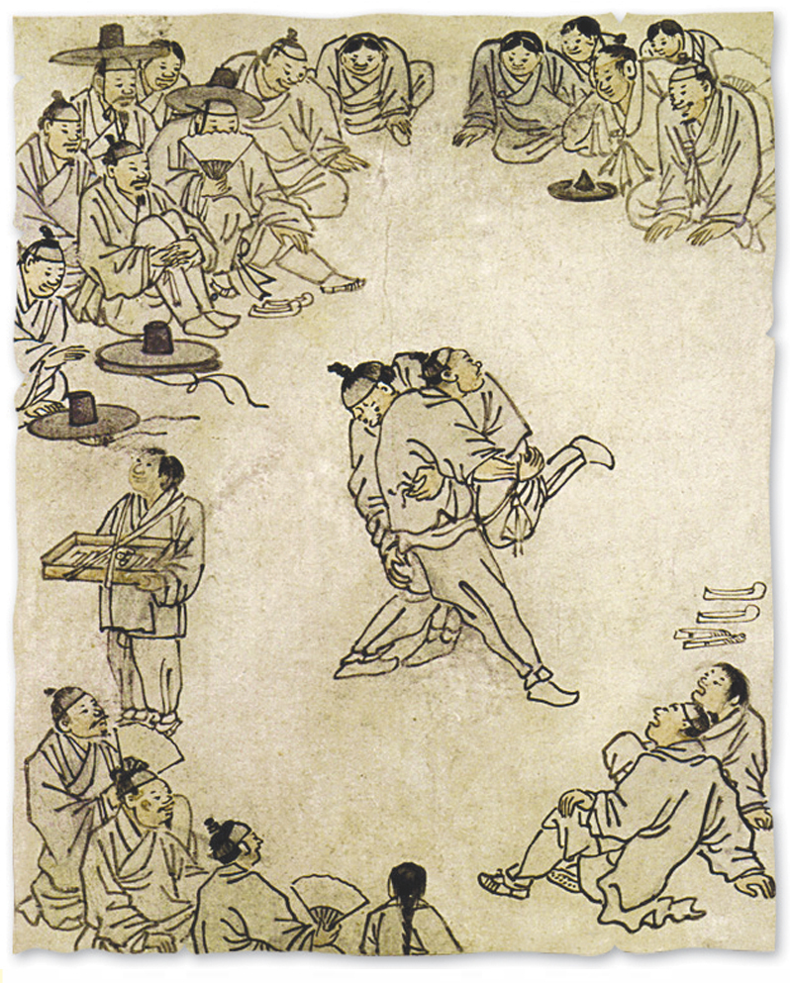
(29쪽)
사회 현상의 분석
2
풍속화에 드러난 조선 시대의 사회상
◀ 김홍도의 ‘씨름’

Slide 8
(29쪽)
사회 현상의 분석
2
풍속화에 드러난 조선 시대의 사회상
활동① 풍속화 이외에 조선 시대의 사회상을 알 수 있는 자료
에는 어떤 것이 있는지 찾아보자.
조선 시대에 발간된 역사서나 소설, 시 등의 문학 작품과
개인이 작성한 일기 등을 통해 파악할 수 있다.
활동② 100년 후의 사람들이 오늘날 우리 사회를 연구한다고
가정할 때 어떤 질적 자료를 활용하게 될지 토의해 보자.
‘장기하와 얼굴들’의 ‘싸구려 커피’라는 노래를 통해 청년 실업이 심각했던 2000년대의 사회상을 엿볼 수 있고, 누구나 커피를 즐겨 마셨다는 점도 파악할 수 있다.

Slide 9
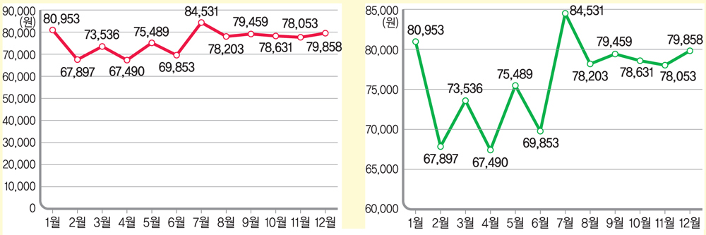
(30쪽)
사회 현상의 분석
2
3. 통계 오류
① 누군가의 의도적 조작으로 통계의 해석 방향이 달라질
수 있음.
② 통계를 해석하는 사람의 사소한 실수가 엄청난 오류를
초래
▲ 고등학생의 월평균 용돈 액수

Slide 10
(30쪽)
사회 현상의 분석
2
4. 통계 자료 활용 시 유의점
① 통계 자료를 잘못 선택하거나 해석하여 사용할 경우
위험한 결과를 초래
② 자료를 합리적이고 비판적으로 분석하고 해석할 수 있는
능력을 길러야 함.

Slide 11
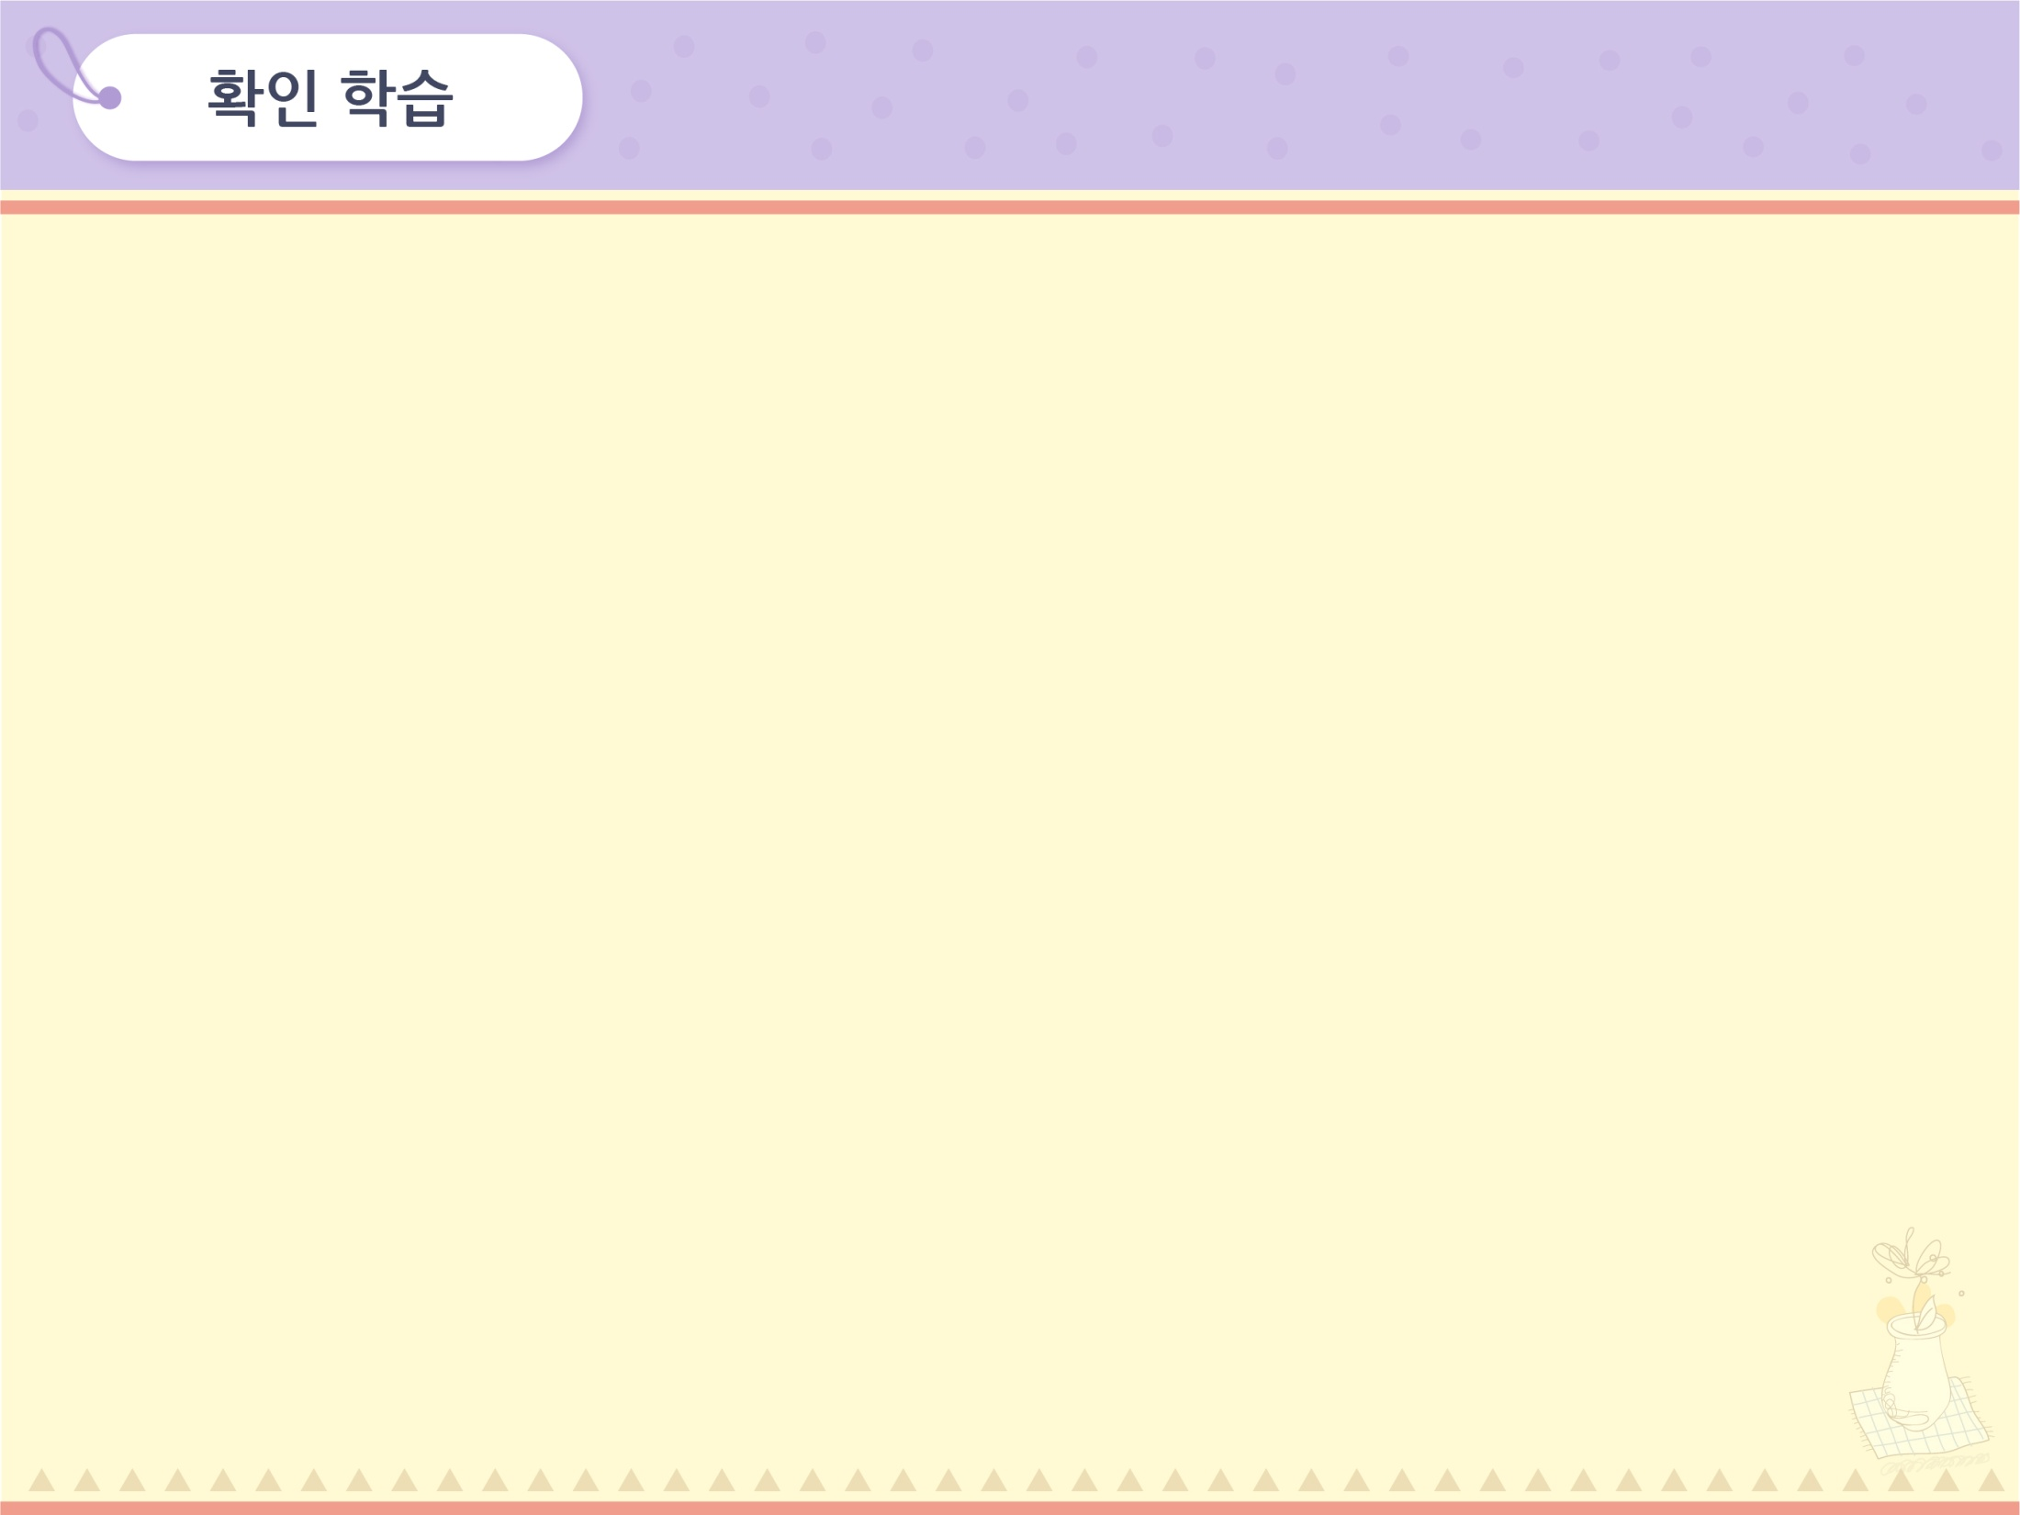

사회 현상의 분석
2
1. 수치로 측정값을 표시할 수 있는 자료를 무엇이라고 하는가?
답: 양적 자료
2. 수치로 측정이 불가능한 자료를 무엇이라고 하는가?
답: 질적 자료
3. ( )을 체계적으로 이해하기 위해서는 그 현상과
관련된 양적 자료뿐만 아니라 질적 자료까지 활용하는 것이
바람직하다.
답: 사회 현상

Slide 12
사회 현상의 분석
2
4. ( )는 사회 현상을 파악할 때 필요한 객관적․중립적
정보를 제공한다.
답: 통계
5. 우리나라는 정보가 곧 돈으로 통하는 시대에 접어들었고,
그 때문에 정확한 ( )의 근거를 제공하는 통계 자료의
중요성은 점점 더 커지고 있다.
답: 사실 판단

Slide 13
사회 현상의 분석
2
6. ( ) 자료는 유용한 정보를 제공하지만, 그것을 잘못 선택
하거나 해석하여 사용할 경우 위험한 결과를 초래할 수 있다.
답: 통계
7. 우리는 사회 현상을 파악할 수 있는 자료를 ( )이고
( )으로 분석하고 해석할 수 있는 능력을 길러야 한다.
답: 합리적, 비판적

Slide 14
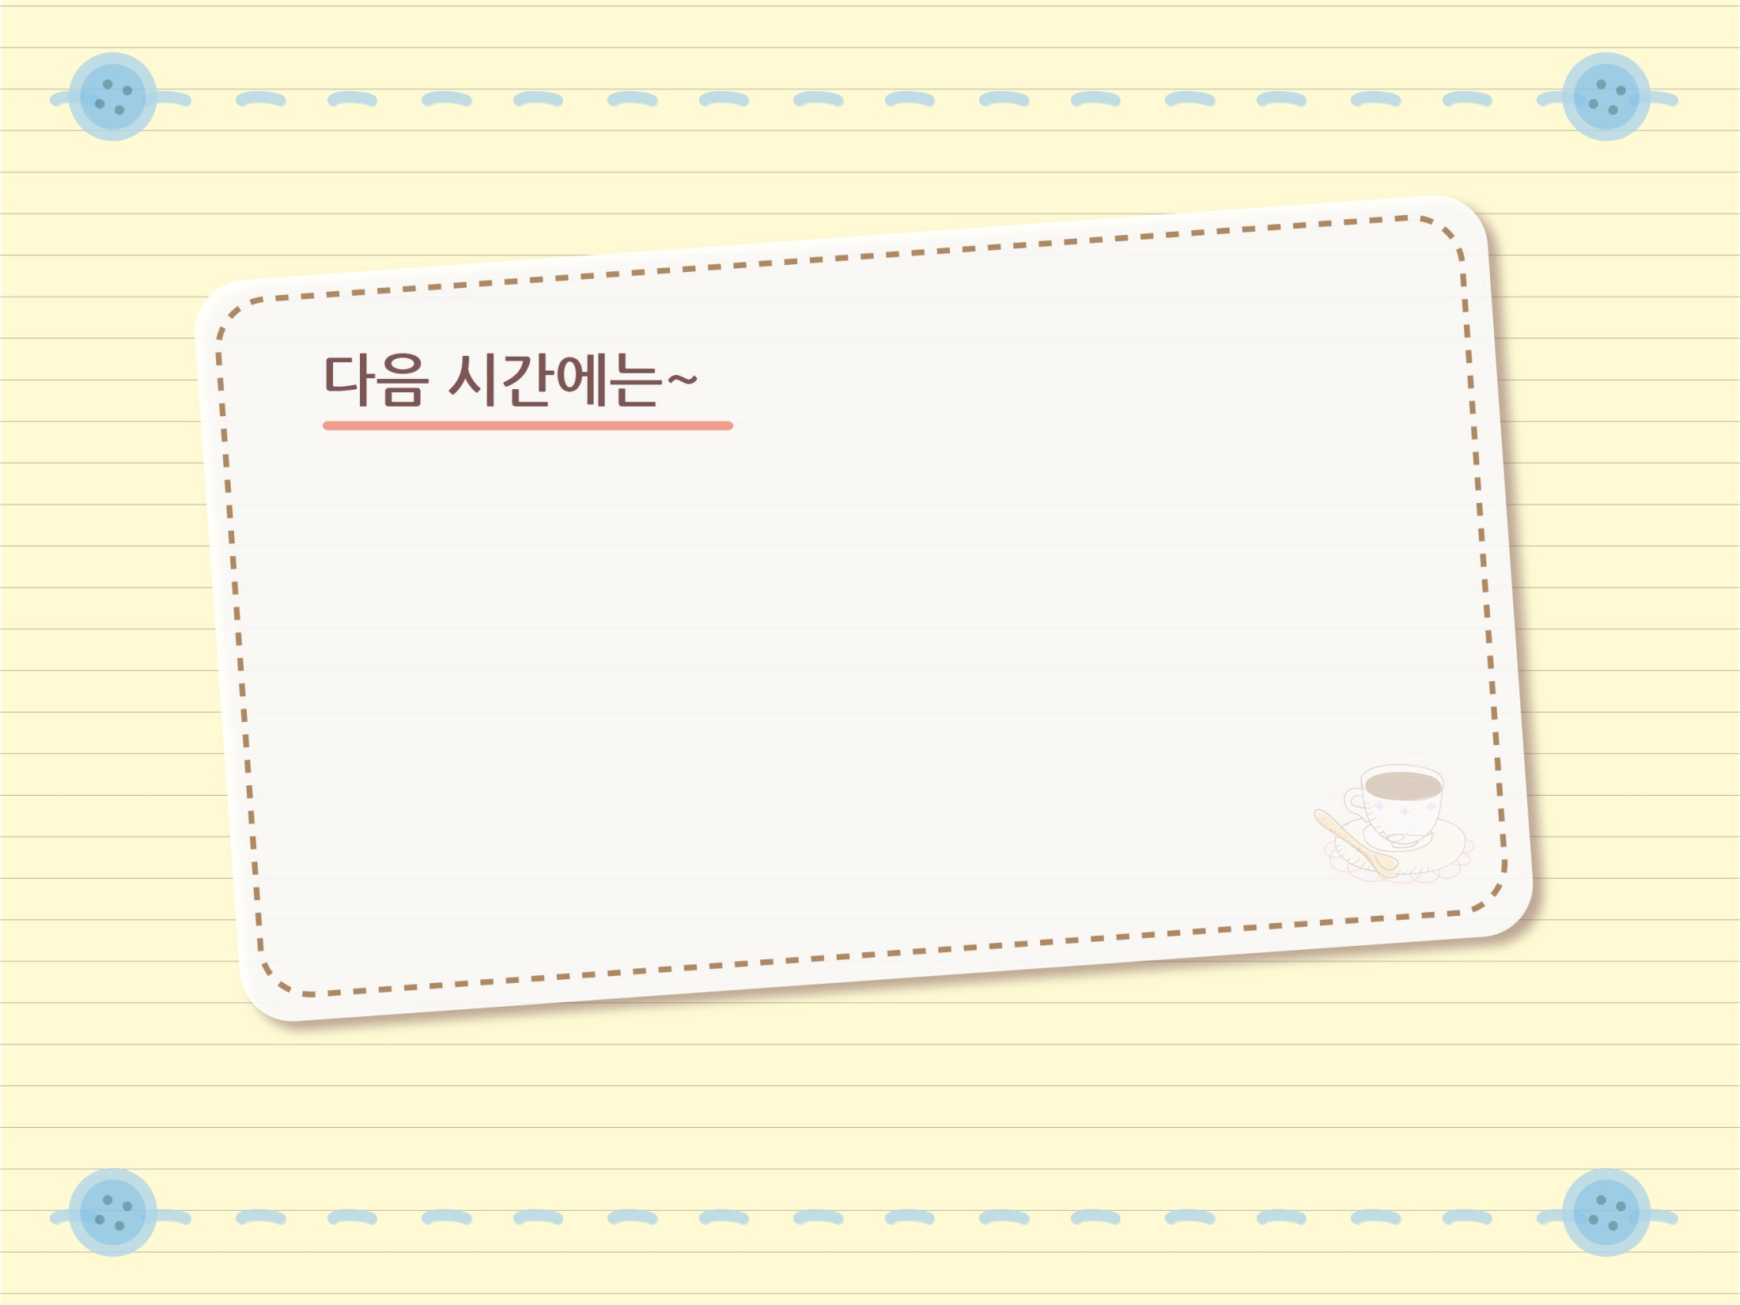
3
사회 현상의 평가에 대해 수업합니다.

